Slide 1
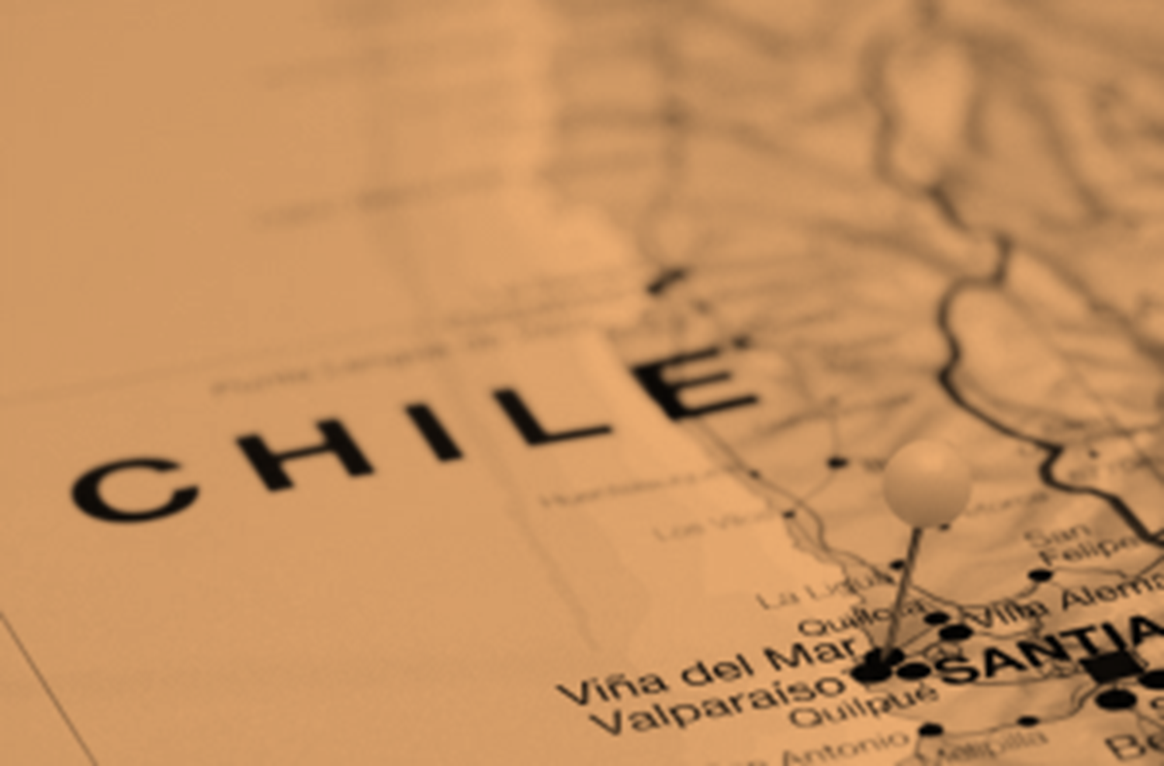
Fortalecimiento de la democracia en Chile
Seminario de partidos políticos y fortalecimiento de la democracia constitucional.
Ciudad México, 11 de octubre de 2019
Fabiola Freire Aguilar
Licenciada en Ciencia política y gobierno
Magister en Gobierno y Gerencia Pública
Directora Escuela Administración Pública

Slide 2
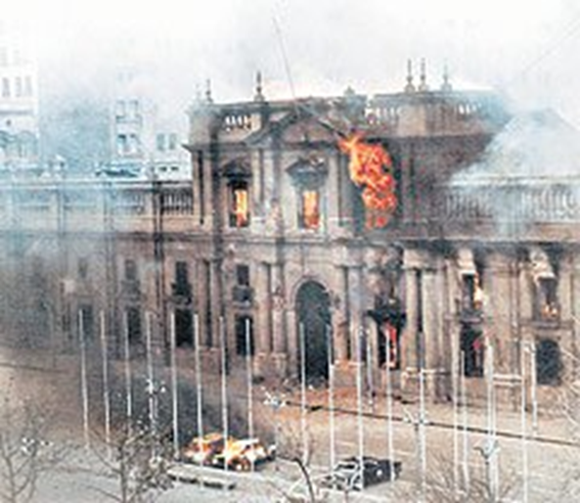
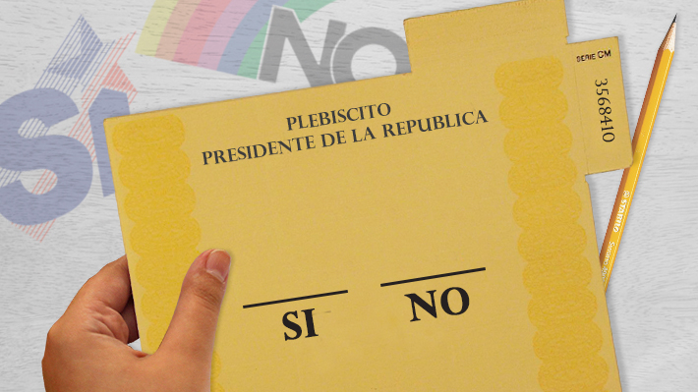
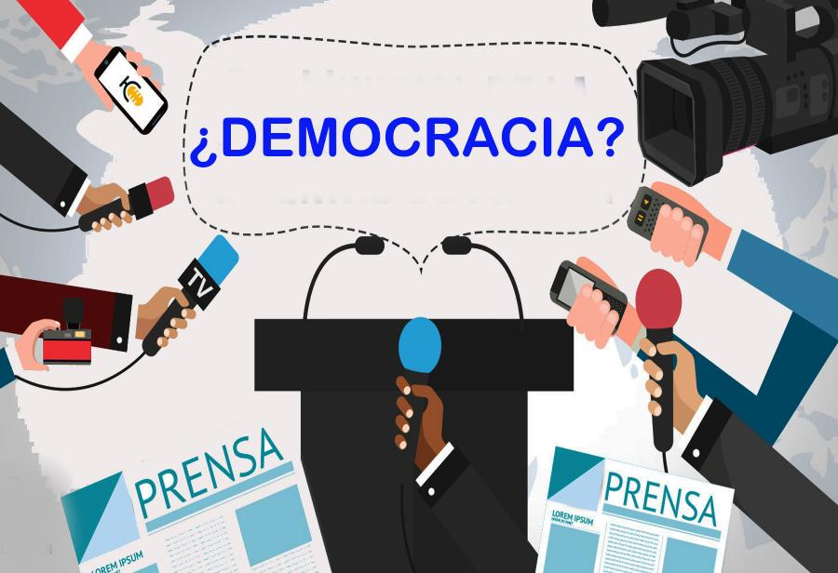
Temática
Chile desde el regreso a la democracia
Procesos electorales (rol de los partidos políticos y fortalecimiento de la democracia)
Situación actual
  Fake news
  Redes sociales
  Ciudadanía virtual
  Debilitamiento de la participación
Desafíos futuros
  Conexión y reconexión
  Nuevos actores y demandas
  ¿Cómo nos recuperamos? ¿Cómo recomponemos el tejido político?

Slide 3
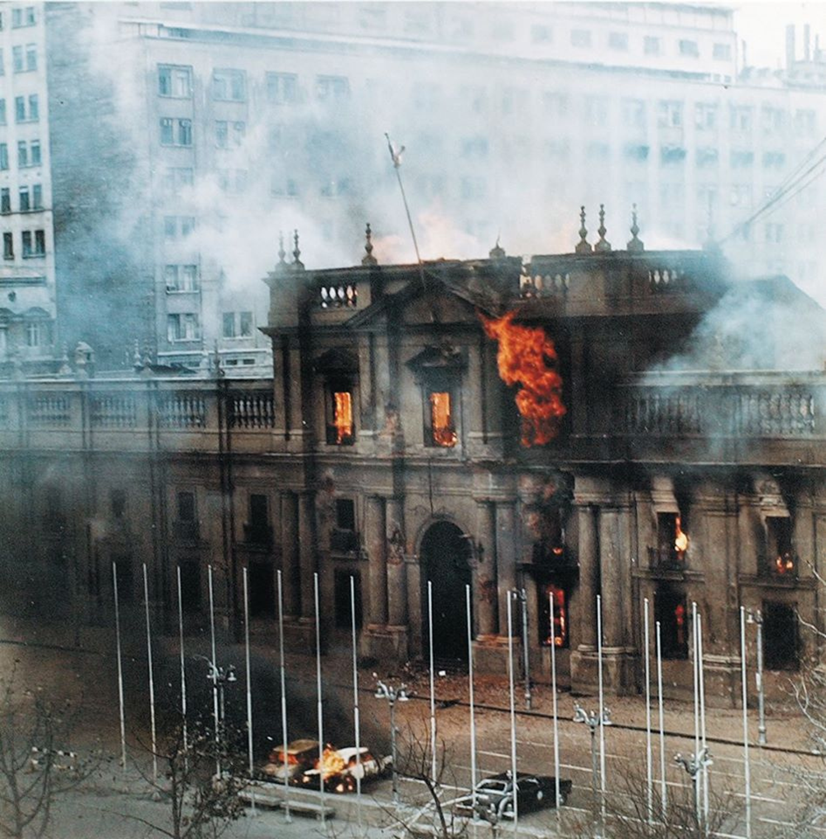
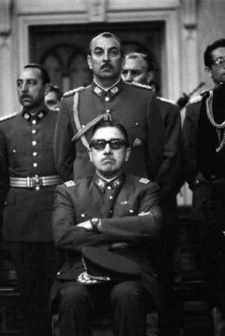
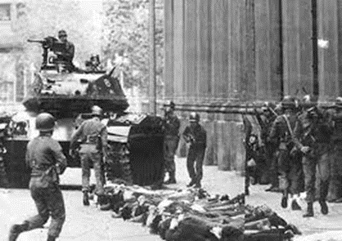
Bombardeo a la Moneda
11 de septiembre 1973.

Slide 4
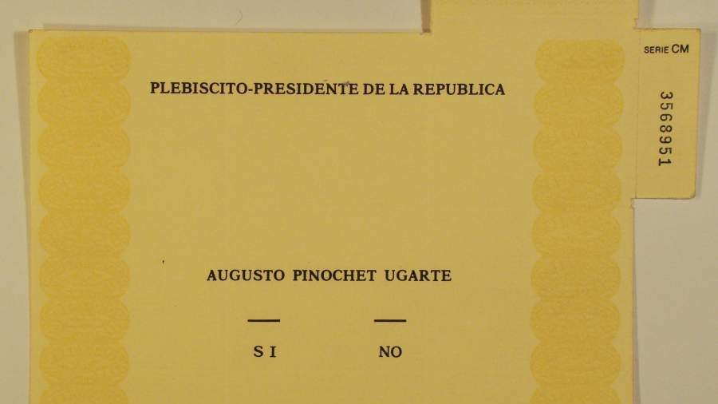
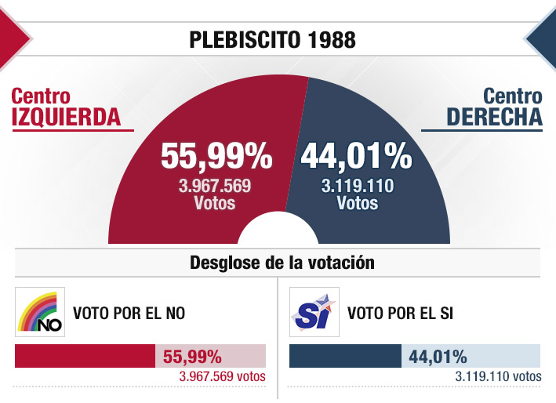

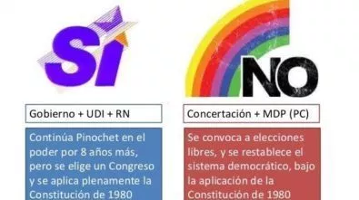
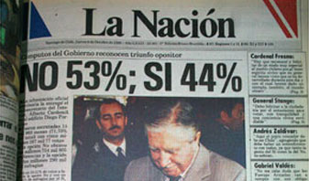
Plebiscito retorno a la democracia, 5 de octubre 1988.

Slide 5
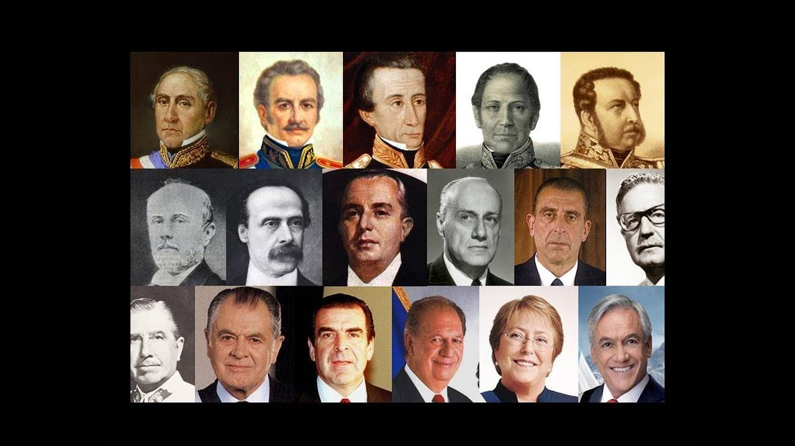

Procesos electorales en democracia
Presidente electo | Año | Padrón electoral | Votos | % votos
Patricio Aylwin | 1989 | 8.499.792 | 3.850.571 | 45,3
Eduardo Frei | 1993 | 9.052.632 | 4.040.497 | 44,6
Ricardo Lagos | 1999 | 10.126.098 | 3.683.158 | 36,4
Michelle Bachelet | 2005 | 11.322.769 | 3.723.019 | 32,9
Sebastián Piñera | 2009 | 12.180.403 | 3.591.182 | 29,5
Michelle Bachelet | 2013 | 13.573.143 | 3.470.055 | 25,5
Sebastián Piñera | 2017 | 14.308.151 | 3.796.918 | 26,5

Slide 6
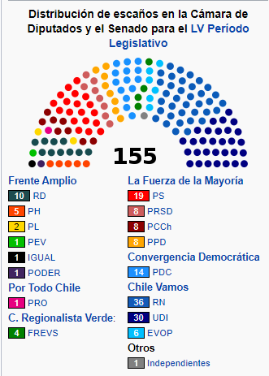
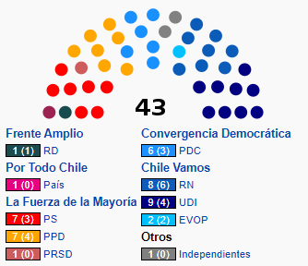
Procesos electorales en democracia
Eliminación de senadores designados (enclave autoritario dictadura militar)
Aumento de participación de independientes y partidos nuevos
Disminuye capacidad de lograr acuerdos políticos entre sectores aliados
Diputados
Senadores

Slide 7



Actualidad política en Chile
  Fake news
  Redes sociales
  Ciudadanía virtual
  Debilitamiento de la participación y de la democracia
  Nuevos partidos (migración de votantes).

Slide 8
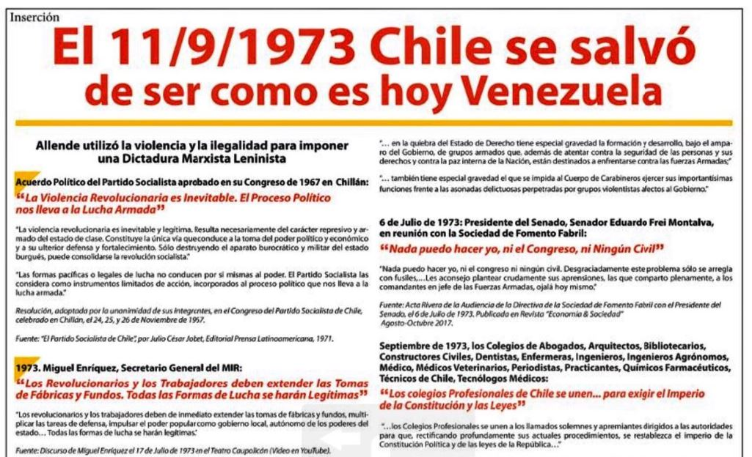

Slide 9

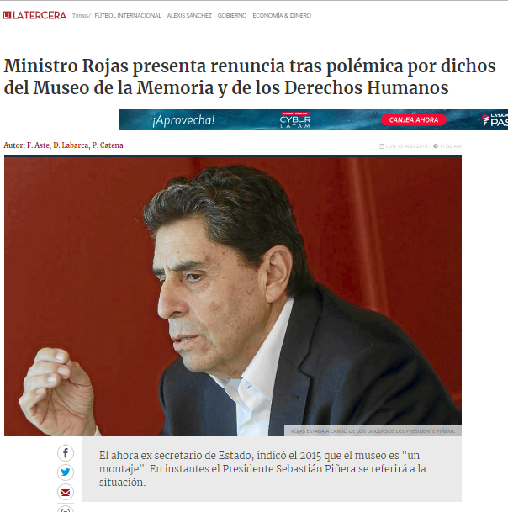

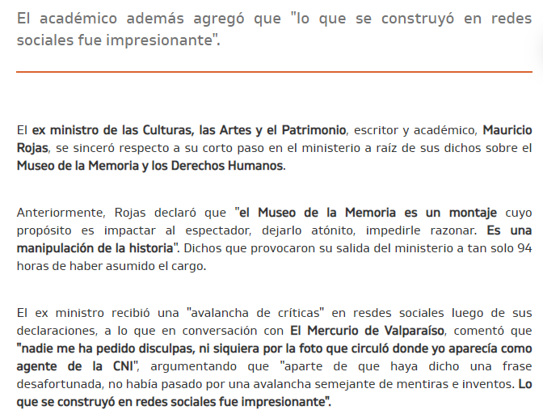
94 horas en el cargo

Slide 10
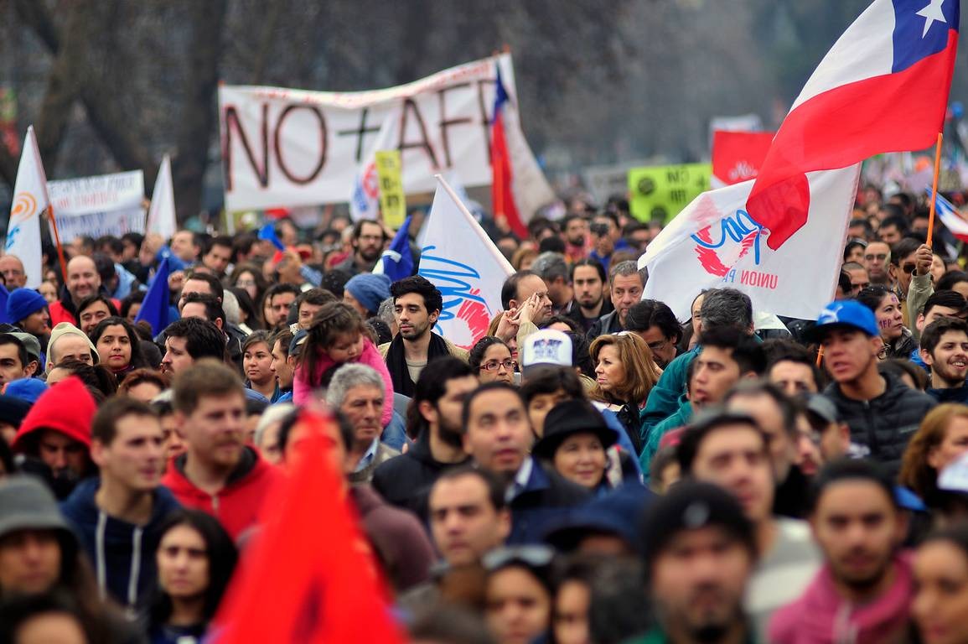
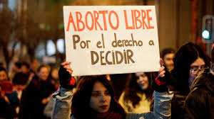
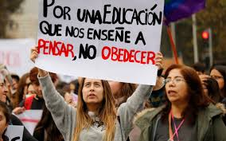
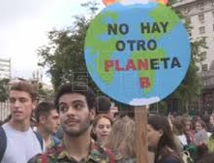
Desafíos para la democracia
  Conexión con ciudadanía.
  Nuevos actores, nuevas problemáticas, nuevas miradas.
  ¿Cómo nos recuperamos? ¿Cómo recomponemos el tejido político?

Slide 11
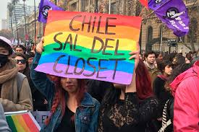
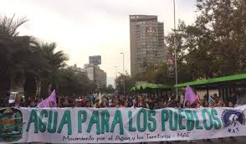
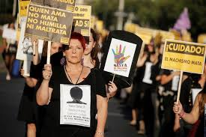

Desafíos para la democracia
  Transparencia y probidad
  Nuevos estándares ciudadanos
  Acountability
  Jóvenes en el parlamento

Slide 12

Fabiola Freire Aguilar
Licenciada en Ciencia política y gobierno
Magister en Gobierno y Gerencia Pública
Directora Escuela Administración Pública

